Slide 1



Taller
Fundamentos de
JavaScript
Brigada Paraíso
Aylin Yepez
Sesión 7

Slide 2
POO
Programación Orientada a Objetos

Slide 3
CONCEPTOS IMPORTANTES
INSTANCIAR
Al instanciar un objeto, automáticamente se ejecuta la función constructora de dicho objeto
ABSTRACCIÓN
Es crear un modelo simple de algo complejo que represente sus aspectos más importantes y que sea fácil de manipular para los propósitos de nuestro programa
HEREDAR
Es crear clases secundarias basadas en una clase general, la clase padre hereda código a la clase hijo

Slide 4
CLASES
2015

Slide 5
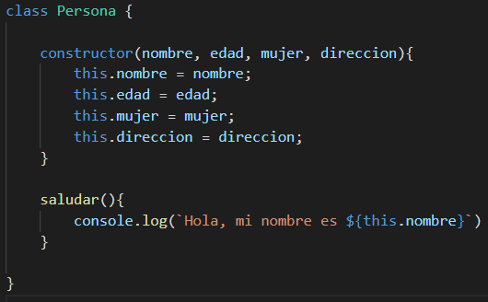
DEFINIR UNA CLASE
class NombreDeLaClase{
constructor( parametros ){
// Propiedades
}
// Metodos
}

Slide 6


ACCEDER A LOS ATRIBUTOS / METODOS
NOTACIÓN PUNTO
objeto.propiedad
NOTACIÓN CORCHETES
objeto[ “propiedad” ]

Slide 7
GETTER Y SETTER
get nombre(){
return this._nombre
}
set nombre( nuevoNombre ){
this._nombre = nuevoNombre;
}
Setter
Cambia el valor de la variable
Getter
Regresa el valor de la variable
Para poder usar getters y setters en una propiedad, el nombre de esta debe iniciar con _ si no lo hacemos obtendremos errores

Slide 8
HERENCIA
La idea de la herencia es permitir la creación de nuevas clases basadas en clases existentes
Se usa cuando tenemos clases con atributos iguales, cuando encontramos redundancia en los atributos
La clave de la herencia es encontrar redundancia
Existen clases padre (super clases) y clases hijas (subclases)

Slide 9
ALUMNO
nombre
MAESTRO
nombre
edad
mujer
direccion
matricula
edad
mujer
direccion
materias
carrera

Slide 10
PERSONA
ALUMNO
nombre
MAESTRO
nombre
edad
mujer
direccion
matricula
edad
mujer
direccion
materias
carrera

Slide 11
PERSONA
nombre
edad
mujer
direccion
ALUMNO
carrera
MAESTRO
materias
matricula

Slide 12
¿ CÓMO SE HACE LA HERENCIA ?
Para que un objeto herede de una clase se agrega la palabra extends seguida del objeto padre y en el constructor con la palabra super enviamos los parámetros que el padre requiere
class claseHijo extends clasePadre{
constructor( parametros ){
super( parametrosClasePadre )
// Propiedades del hijo
}
// Metodos del hijo
}

Slide 13
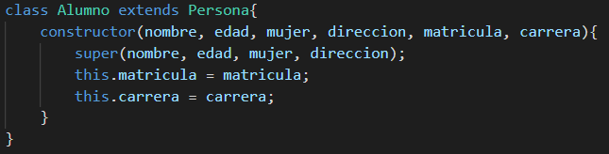
class claseHijo extends clasePadre{
constructor( parametros ){
super( parámetrosClasePadre )
// Propiedades del hijo
}
// Metodos del hijo
}

Slide 14
EJERCICIO

Slide 15
PELICULA
id
titulo
SERIE
id
año
genero
autor
duracion
año
visto
tiempoVisto
titutlo
genero
autor
duracion
visto
noTemporadas
noCapitulos
LIBRO
REVISTA
id
id
titulo
autores
editorial
añoEdicion
leido
autores
editorial
isbn
tiempoLeido
añoEdicion
titulo

Slide 16
SOLUCIÓN

Slide 17
FILME
PUBLICACIÓN
PELICULA
id
titulo
SERIE
id
año
genero
autor
duracion
año
visto
tiempoVisto
titutlo
genero
autor
duracion
visto
noTemporadas
noCapitulos
LIBRO
REVISTA
id
id
titulo
autores
editorial
añoEdicion
leido
autores
editorial
isbn
tiempoLeido
añoEdicion
titulo

Slide 18
FILME
id
titulo
PUBLICACIÓN
id
genero
autor
duracion
año
visto
titulo
autores
editorial
añoEdicion
PELICULA
tiempoVisto
SERIE
noTemporadas
noCapitulos
LIBRO
REVISTA
isbn
leido
tiempoLeido

